Slide 1

Psychiatrie, Psychotherapie und Spiritualität
- eine Einführung
Prof. Dr. Samuel Pfeifer

Slide 2


Psychologie der Spiritualität
Anton Bucher (Salzburg)
Psychologie der Spiritualität,
Beltz, Weinheim
Utsch / Bonelli / Pfeifer:
Psychotherapie und Spiritualität. Springer.
Umfassende Diskussion des Spiritualitätsbegriffes in Psychologie und Psychotherapie

Slide 3
Lernziele
Die Teilnehmenden kennen Modelle der Interaktion von Psychiatrie und Religion / Seelsorge.
Sie kennen strukturierte Fragebogen zur qualitativen Erfassung der Religiosität.
Sie kennen den Unterschied zwischen intrinsischer und extrinsischer Religiosität
Sie kennen Parallelen zwischen dem bio-psycho-sozialen Modell und religiös begründeten Modellen.
Sie kennen Gemeinsamkeiten und Unterschiede von Psychotherapie und Seelsorge.

Slide 4

KLINIK SONNENHALDE
Unser Ziel:
Eine menschliche Psychiatrie,
die Fachwissen und
eine christliche Grundhaltung
verbindet.

Slide 5
Dreiklang effektiver Therapie
menschlich
fachlich
christlich
GRUNDSÄTZE DER KLINIK SONNENHALDE

Slide 6
Definitionsansätze
Spiritualität (von lat. spiritus ,Geist, Hauch‘ bzw. spiro ,ich atme‘ – wie altgr. ψύχω bzw. ψυχή, siehe Psyche) bedeutet im weitesten Sinne Geistigkeit und kann eine auf Geistiges aller Art oder im engeren Sinn auf Geistliches in spezifisch religiösem Sinn ausgerichtete Haltung meinen. Spiritualität im spezifisch religiösen Sinn steht dann auch immer für die Vorstellung einer geistigen Verbindung zum Transzendenten, dem Jenseits oder der Unendlichkeit. (Wikipedia)
Eine mehr oder minder bewusste Beschäftigung „mit Sinn- und Wertfragen des Daseins, der Welt und der Menschen und besonders der eigenen Existenz und seiner Selbstverwirklichung im Leben“. (Rudolf Sponsel). So umfasst Spiritualität auch eine besondere, nicht notwendig im konfessionellen Sinne verstandene religiöse Lebenseinstellung eines Menschen, die sich auf das transzendente oder immanente göttliche Sein konzentriert bzw. auf das Prinzip der transzendenten, nicht-personalen letzten Wahrheit oder höchsten Wirklichkeit.

Slide 7
Gefahr der Polarisierung „Religion“ vs. „Spiritualität“
„Das Modewort Spiritualität ist als ein Containerbegriff mit vielen Sinngebungen überfrachtet.“(Utsch 2014)
Spiritualitätsbegriff wurde aufgebläht zu einer Beschreibung positiver Persönlichkeitsmerkmale: Optimismus, Verzeihungsbereitschaft, Dankbarkeit, Sinnfindung, Friedfertigkeit und generelles Wohlbefinden (in der Forschung als Indikatoren gleichzeitig für Spiritualität und seelische Gesundheit)
  Harold Koenig: „solche Verbindungen sind sinnlos und irreführend.“
Das Begriffs-Spektrum ist verwirrend weit von einer engen, konfessionellen Ausrichtung bis hin zu einer universalistischen Gesamtdeutung.
Vier Typen von Spiritualität (Worthington 2011)
  Religiöse Spiritualität: Bezogenheit zum Heiligen gemäß einer Religion
  Humanistische Spiritualität: Bezogenheit zur Menschheit
  Natur-Spiritualität: Bezogenheit zur Natur
  Kosmische Spiritualität: Bezogenheit zum Universum
Notes:
Vgl. Utsch 2014, Kapitel 3

Slide 8
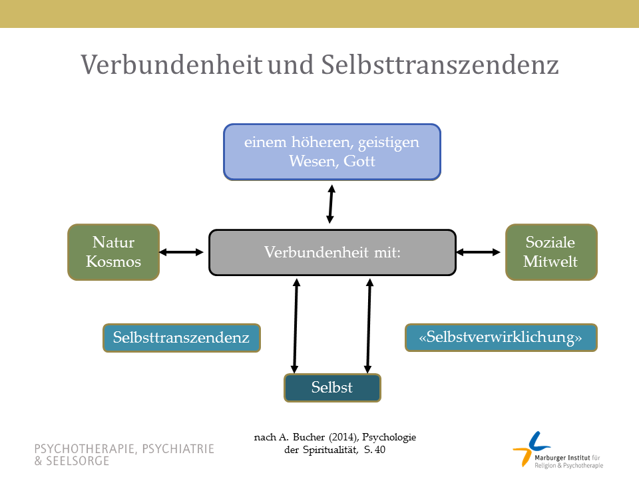

Slide 9
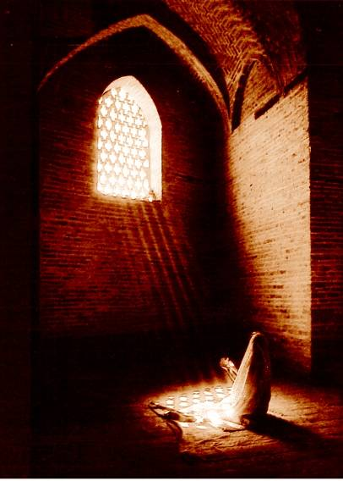
«heart religion»
Religion ist oft eine zutiefst subjektive "Herzensangelegenheit".
Religiöse Prämissen können Teil des Alltags sein, aber sie können auch erst in einer Notsituation auftreten und dann die Kausalattributionen und die Bewältigungsstrategien beeinflussen.

Slide 10
Vier Modelle der Interaktion
Psychiatrie
Religion
Psychiatrie
Religion
Psychiatrie
Religion
Psychiatrie
Religion

Slide 11
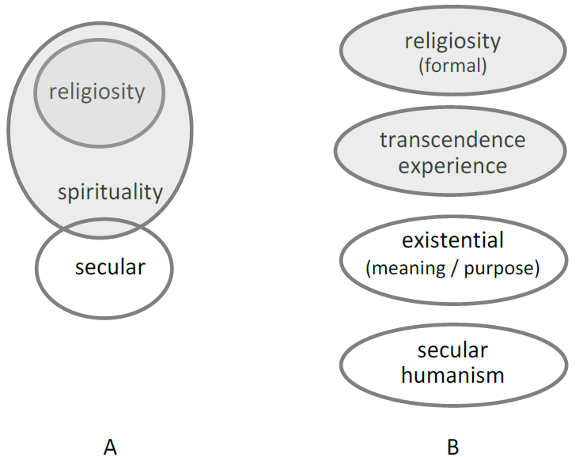
Religion oder Spiritualität?
Figure 2. Overlapping constructs of spirituality, religiosity, and secular aspects. Depend-ing on the respective model, religiosity can be conceptualized as an integral aspect of a broader concept of spirituality, which may also share aspects with secular features (A). Thus, instruments that rely on this broader conceptualization may be highly unspecific. Alternatively one could specifically address defined aspects of spirituality as independent (yet interconnected) dimensions (B).
Zwingmann, C., Klein, C., & Buessing, A. (2011). Measuring Religiosity/Spirituality: Theoretical Differentiations and Categorization of Instruments. Religions 2011, 2, 345-357.

Slide 12
Bedeutung des Glaubens für die Person
Inhalte
Glaube
Werte
Umfeld
Freunde
Peer-Group
P e r s o n
Ideale
Werte
Halt

Slide 13
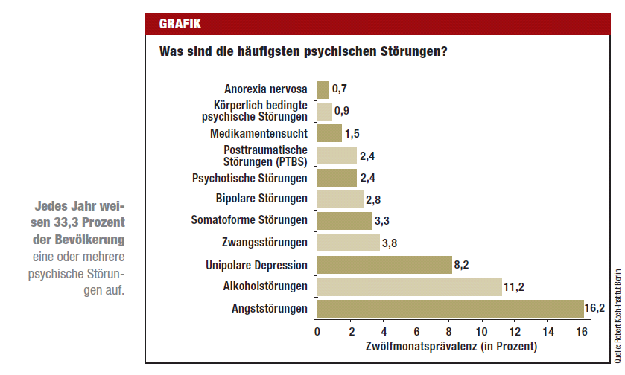

Slide 14
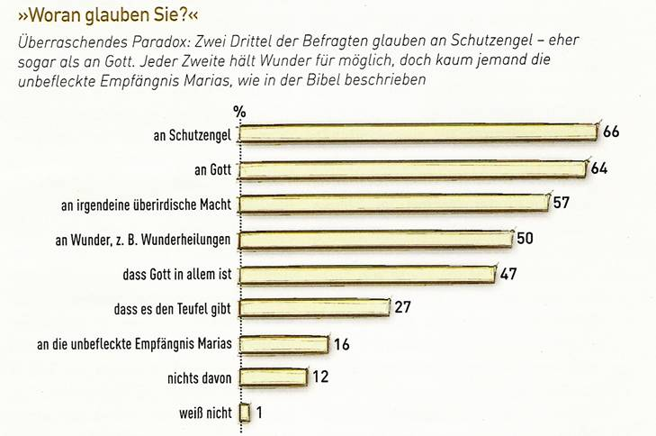
Woran glauben Menschen?
GEO – Jan 2006

Slide 15

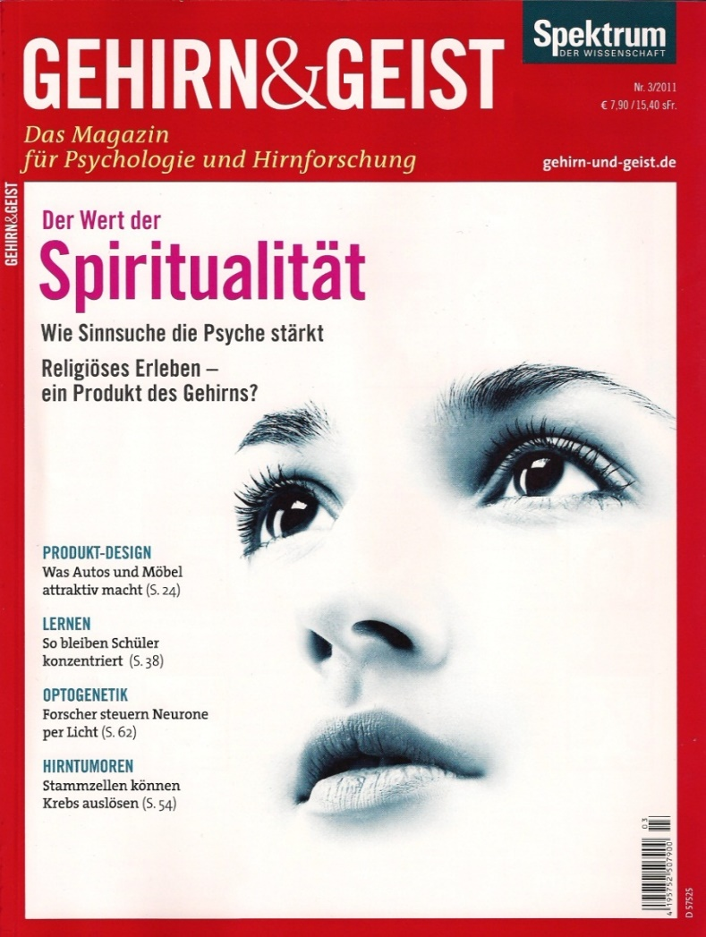
Spiritualität als Thema

Slide 16
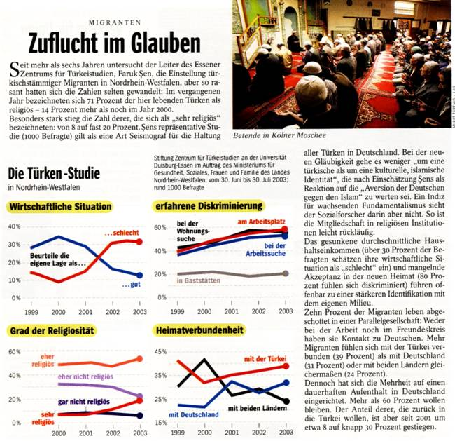
Islam
2003

Slide 17
Was macht Religiosität / Spiritualität aus?
DISKUSSION

Slide 18
Fünf Dimensionen der Religiosität
1. ERLEBNIS-DIMENSION (Relig. Erfahrung)
  Gefühl der Verbindung mit Gott
  Unrast: Unzufriedenheit mit Gegenwart, Suche nach Sinn, Hunger nach Gott
  Wissen um Gegenwart Gottes
  Vertrauen: mein Leben ist in der Hand Gottes
  Furcht Gottes (Islam mehr als Christentum)
2. INHALTLICHE DIMENSION (Relig. Glaube)
  Glaubenssätze einer Religion
  Gottesbeweise
  Gottes Absichten
  Gottes Richtlinien für das Leben - Ethik
(nach Glock und Stark, 1965)

Slide 19
Fünf Dimensionen - 2
3. RITUELLE DIMENSION (Relig. Praktiken)
  Kirchenzugehörigkeit
  Gottesdienst - Sakramente - Wallfahrten
  Gebet – Bibellese – Fasten (Häufigkeit, Inhalt, Bedeutung, qualitative Unterschiede)
4. INTELLEKTUELLE DIMENSION (Relig. Wissen)
  informiert über den Glauben, Heilige Schrift
  Apologetik (Verteidigung des Glaubens)
5. KONSEQUENTIELLE DIMENSION (Relig. Auswirkungen)
  wie sehr lebt ein Mensch nach seinem Glaubensbekenntnis?
  Orthopraxie (gute Werke)

Slide 20

Münchner Motivationspsychologisches Religionsinventar MMRI (nach B. Grom)

Slide 21
Münchner Motivationspsychologisches Religionsinventar MMRI (nach B. Grom)
Lebensgestaltung: „Ich fühle mich von meinem religiösen Glauben her dazu verpflichtet, Gutes zu tun und Böses zu unterlassen.“
Gebet: „Wenn ich mich in einem wichtigen Anliegen an Gott bzw. eine höhere Wirklichkeit wende, finde ich dadurch die innere Kraft, meine Probleme selbst zu lösen.“
Vertrauen: „In meinem Leben verlasse ich mich vor allem auf das Handeln Gottes bzw. einer höheren Wirklichkeit.“
Gerechtigkeit: „Wenn ich mich um das Gute bemühe, wird mich Gott bzw. eine höhere Wirklichkeit durch Erfolg im Leben belohnen.“
Selbstwert: „Auch wenn Menschen mich nicht verstehen; vor Gott bzw. einer höheren Wirklichkeit habe ich einen hohen Wert.“
Dank und Verehrung: „Es macht mich froh, Gott bzw. einer höheren Wirklichkeit zu danken.“
Prosoziales Handeln: „Mein religiöser Glaube bestärkt mich darin, anderen gegenüber hilfsbereit zu sein.“
Intellektuelle Verarbeitung: „Mit Einwänden gegen meinen religiösen Glauben setze ich mich auseinander.“

Slide 22
Intrinsische vs. extrinsische Religiosität
„intrinsisch“ = eine im positiven Sinne verinnerlichte Glaubenshaltung
Ohne Glaube wäre mein Leben sinnlos.
Wenn ich mich einer kirchlichen Gruppe anschliessen sollte, würde ich eine Bibelgruppe anderen, mehr auf Geselligkeit ausgerichteten Gruppen vorziehen.
Allein die Religion wird mir in meinen letzten Lebensstunden das Gefühl der Sicherheit geben können.
„extrinsisch“ = äußerlich aufgesetzte, konventionelle Religiosität.
Obwohl ich religiös bin, lehne ich es ab, daß religiöse Überlegungen mein tägliches Leben bestimmen.
Der Zweck des Gebetes ist, sich ein glückliches und friedvolles Leben zu sichern.
Das wichtigste an der Kirche ist, daß man dort gute zwischenmenschliche Beziehungen aufbauen kann.

Slide 23
„Numinose Erfahrung“
Lebensereignisse spielen in einer Art und Weise zusammen, die die Person davon überzeugen, dass dies kein Zufall ist.
Ein Bewußtsein der Gegenwart Gottes.
Der Eindruck Hilfe als Antwort auf Gebet zu erhalten.
Der Eindruck, dass für mich gesorgt wird oder ich geführt werde durch eine geistige Kraft, wie auch immer diese genannt wird.
Der Eindruck, die Gegenwart einer Person zu spüren, die gestorben ist.
Das Gefühl einer heiligen Gegenwart in der Natur.
Der Eindruck einer bösen Macht
Die außerordentliche Erfahrung, dass “Alles Eins” ist.
  nach Hardy, zitiert bei Saver & Rabin 1997

Slide 24
Religion und Gesundheit (Koenig et al.)
Breit angelegte Studien zeigen: Menschen mit einer intrinsischen Religiosität
  leben gesünder (Alkohol, Nikotin, Drogen)
  haben weniger Depressionen bei körperlichen Grunderkrankungen
  haben weniger Angststörungen
  haben eine niedrigere Suizidrate
  sind zufriedener
  haben einen stärkeren Lebenssinn, auch im Leiden.

Slide 25
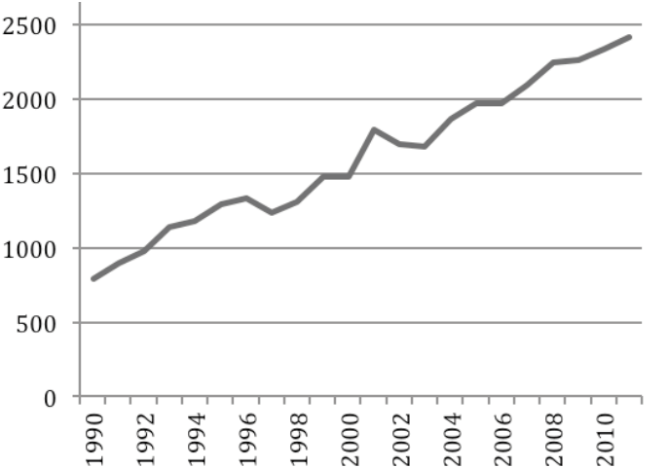
Publikationen
PUBMED-Publikationen zum Themenkreis Psychiatrie, Religion, Spiritualität in den Jahren 1990 bis 2011 (Zahlen aus Bonelli & Koenig 2012)

Slide 26
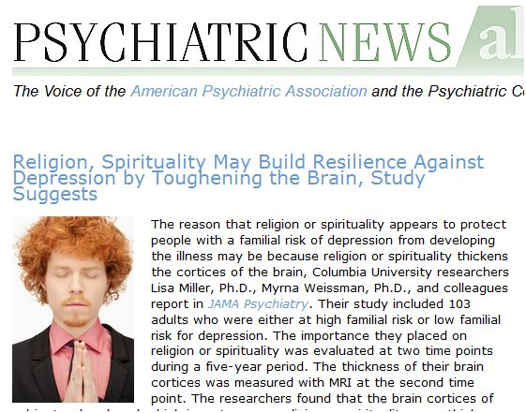
Neurobiologische Forschung & Religiosität 2014

Slide 27
Studie „Psychopathology and Religious
Commitment“ Pfeifer & Wälty 1994, 1999
Patienten (N = 44) mit depressiven Störungen, Angststörungen und Persönlichkeitsstörungen
Kontrollgruppe (N = 45)
Pat - HRel
Pat-NRel
Kont-HRel
Kont-NRel
Bei allen Probanden wurde Neurotizismus und Religiosität mit standardisierten Fragebogen gemessen.
Zusätzlich eine Serie von Fragen zur eigenen Bewertung von Religion und Krankheitsentwicklung

Slide 28
Einige Ergebnisse
1) Es fand sich keine signifikante Korrelation zwischen dem Grad der Religiosität und Neurotizismus, weder bei Patienten noch bei Kontrollen.
Die Lebenszufriedenheit ist negativ korreliert mit Neurotizismus (wie zu erwarten), aber positiv mit Religiosität in der Patientengruppe.
Religion scheint also ein wichtiger Faktor in der Bewältigung von Depression und Angst.
Weitere Resultate: Dritte Unterrichtseinheit
Pfeifer & Wälty - „Psychopathology and Religious Commitment“

Slide 29
Spirituelle Anamnese

Slide 30
Spirituelle Anamnese – S P I R
kann als Erweiterung der psychosozialen Anamnese verstanden werden
S = Spirituelle oder Glaubensüberzeugungen
P = Platz und Einfluss, den diese Überzeugungen im Leben de Patienten einnehmen
I = Integration in eine spirituelle, religiöse, kirchliche Gemeinschaft / Gruppe
R = Rolle de Arztes. Wie soll der Arzt / die Therapeutin mit spirituellen Erwartungen und Problemen des Patienten umgehen?

Slide 31
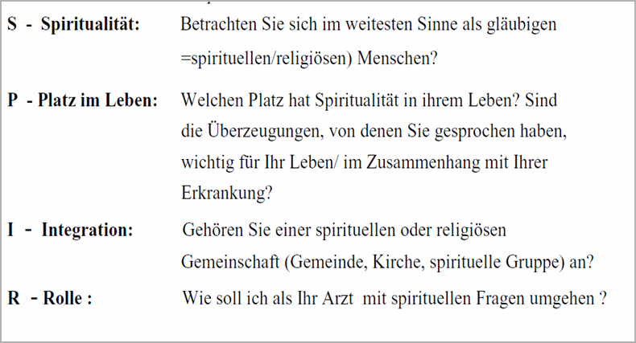
Spirituelle Anamnese – S P I R

Slide 32

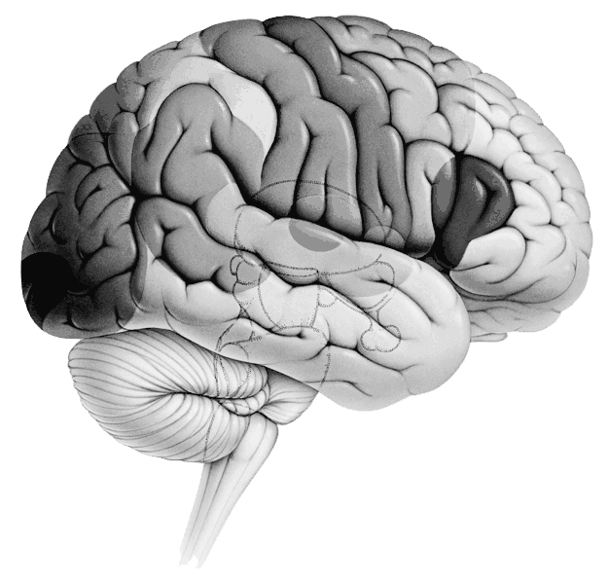


Das Bio-Psycho-Soziale Modell
Denken
Fühlen
Verhalten
PSYCHO
STRESS
Gehirn
Familie
Schule
Job
Community
Kultur
BIO
SOZIAL
Körper-
funktionen

Slide 33
Das Bio-Psycho-Soziale Modell der Therapie
1
1
Reden
Unterstützen
Aktivieren
Medikation
Denken
Fühlen
Verhalten
2
PSYCHO
3
4
STRESS
Gehirn
Familie
Schule
Job
Community
Kultur
4
BIO
SOZIAL
3
Körper-
funktionen
2

Slide 34
Spiritualität nicht zwingend Teil des Erlebens
SPIRITUALITÄT
PSYCHO
BIO
SOZIAL
BIO-PSYCHO-SOZIALE GRUNDMATRIX

Slide 35
CAVE: Transkulturelle Diskriminierung
Es wäre vermessen, würde man hochreligiöse Menschen, die eine Therapie aufsuchen bzw. die in psychischen Ausnahmezuständen mit psychotherapeutischen oder psychiatrischen Fachpersonen Kontakt haben, als Massstab für Glück oder Unglück einer intensiven Religiosität nehmen. Selbst wenn für den weniger religiösen Betrachter vieles fremd erscheint, einengend oder bevormundend wirkt oder gar bizarre Züge zu tragen scheint, so schliesst dies eine hohe Lebenszufriedenheit über weite Strecken hinweg nicht aus.

Slide 36
Konfliktthemen einer HR
Durchdringung des Alltags von religiösen Riten und Regeln.
Bedeutung religiöser Führungspersonen (Rabbiner, Priester, Pastor etc.) sowie theologischer Leitlinien für die persönliche Meinungsbildung und das persönliche Verhalten.
Abgrenzung von anderen Weltanschauungen: Wir und die anderen.
Sexualität und Partnerwahl (z.B. orthodoxes Judentum, indisches Kastenwesen).
Intensität von religiösen Erlebnissen (z.B. Charismatik, Mystik) und die Überlappung mit psychiatrischen Krankheitsbildern.
Ablehnung von Psychologie, Psychotherapie und Psychiatrie.
Heilungserwartung und Wunderglaube.
Systemische Aspekte der Familienstruktur / Familienehre.
Notes:
Durchdringung des Alltags von religiösen Riten und Regeln.
Bedeutung religiöser Führungspersonen (Rabbiner, Priester, Pastor etc.) sowie theologischer Leitlinien für die persönliche Meinungsbildung und das persönliche Verhalten.
Abgrenzung von anderen Weltanschauungen: Wir und die anderen.
Sexualität und Partnerwahl (z.B. orthodoxes Judentum, indisches Kastenwesen).
Intensität von religiösen Erlebnissen (z.B. Charismatik, Mystik) und die Überlappung mit psychiatrischen Krankheitsbildern.
Ablehnung von Psychologie, Psychotherapie und Psychiatrie.
Heilungserwartung und Wunderglaube.
Systemische Aspekte der Familienstruktur / Familienehre.

Slide 37


Struktur des fundamentalistischen Glaubens
Periphere
Werte
Heilige
Schriften
Absolute
Wahrheiten
Soziale Rollen
Sex
Verhütung
Genderfragen
Kleidung
Nahrung
Kultur
Interpretation religiöser Schriften
Prinzip der
Intratextualität
Periphere
Glaubenssätze
Notes:
Modifiziert nach Hood et al. (2005): The psychology of religious fundamentalism. Guilford.

Slide 38


Nicht-fundamentalistischer Glaube
Autoritative
Schriften
Relative
Wahrheiten
Periphere
Werte
Nach Hood et al. (2005): The psychology of religious fundamentalism. Guilford.
Prinzip der
Intertextualität
Periphere
Glaubenssätze
Lebensrealitäten und veränderte kulturelle Umstände (periphere Werte) erfordern eine Neuinterpretation der Heiligen Schriften. Beispiele: Kleidung, Nahrung, Verhütung u.a.

Slide 39
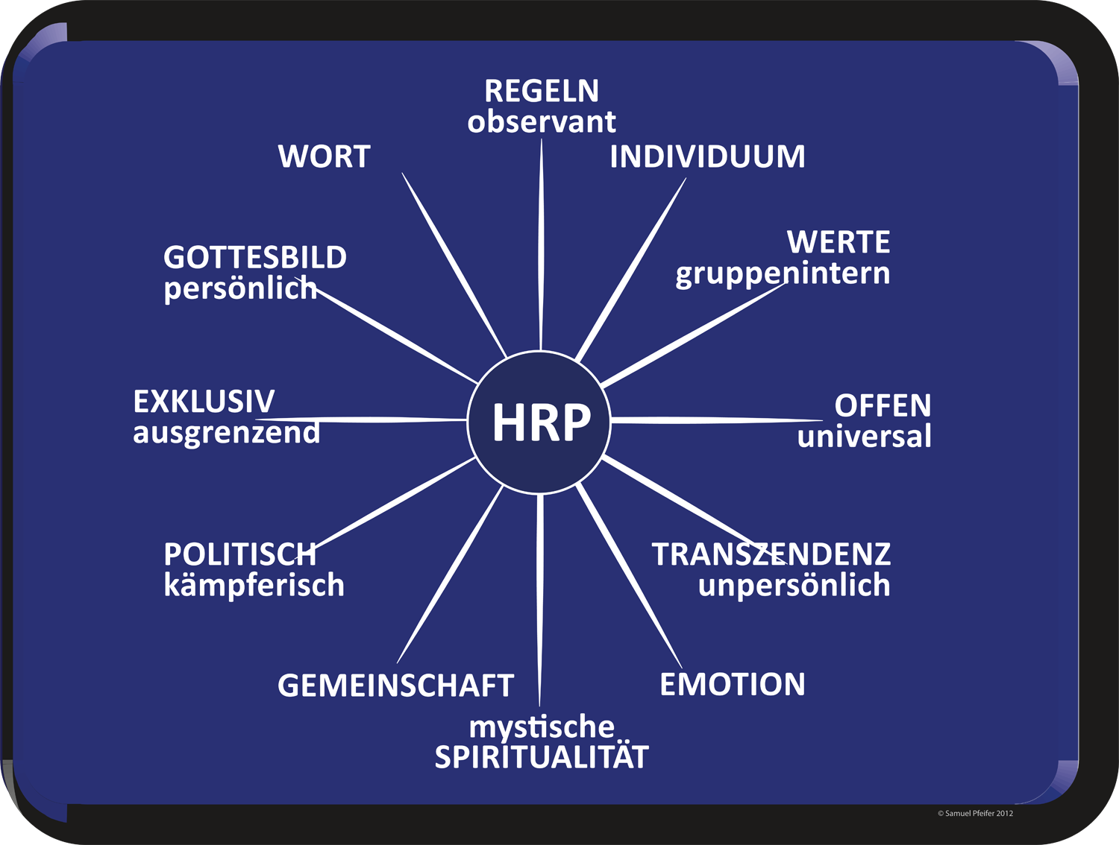
Religiöse Dimensionen (ein Modell)

Slide 40
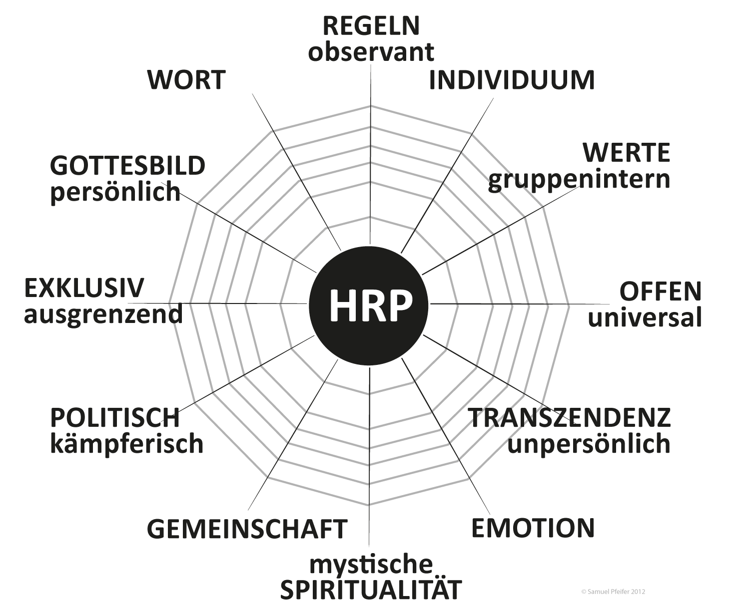
Religiöse Dimensionen (ein Modell)

Slide 41
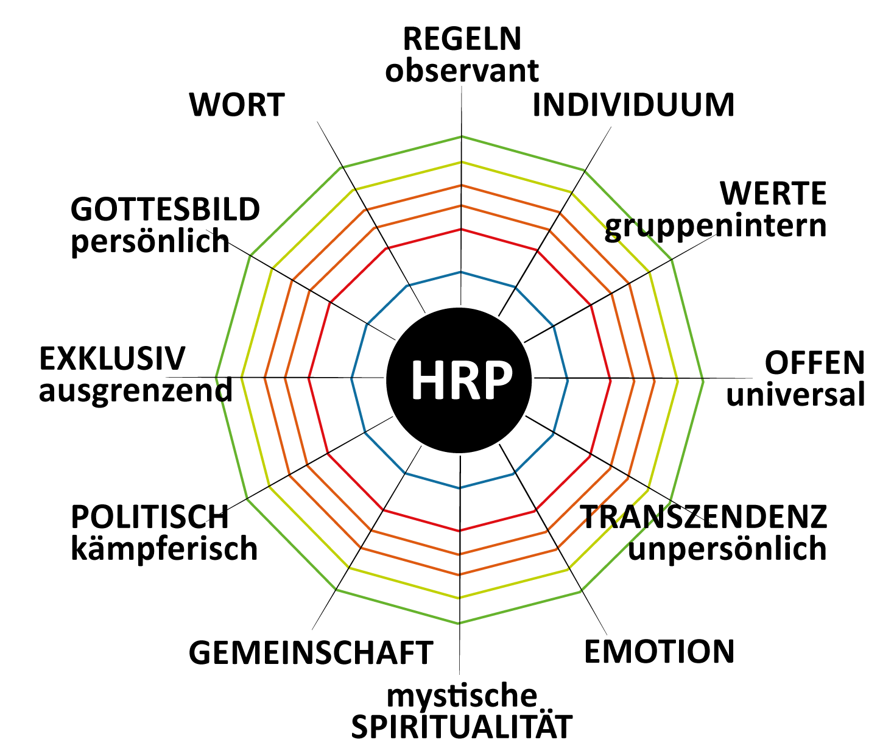
Religiöse Dimensionen (ein Modell)
Beispiel ISLAM
Beispiel charismatische Frömmigkeit

Slide 42
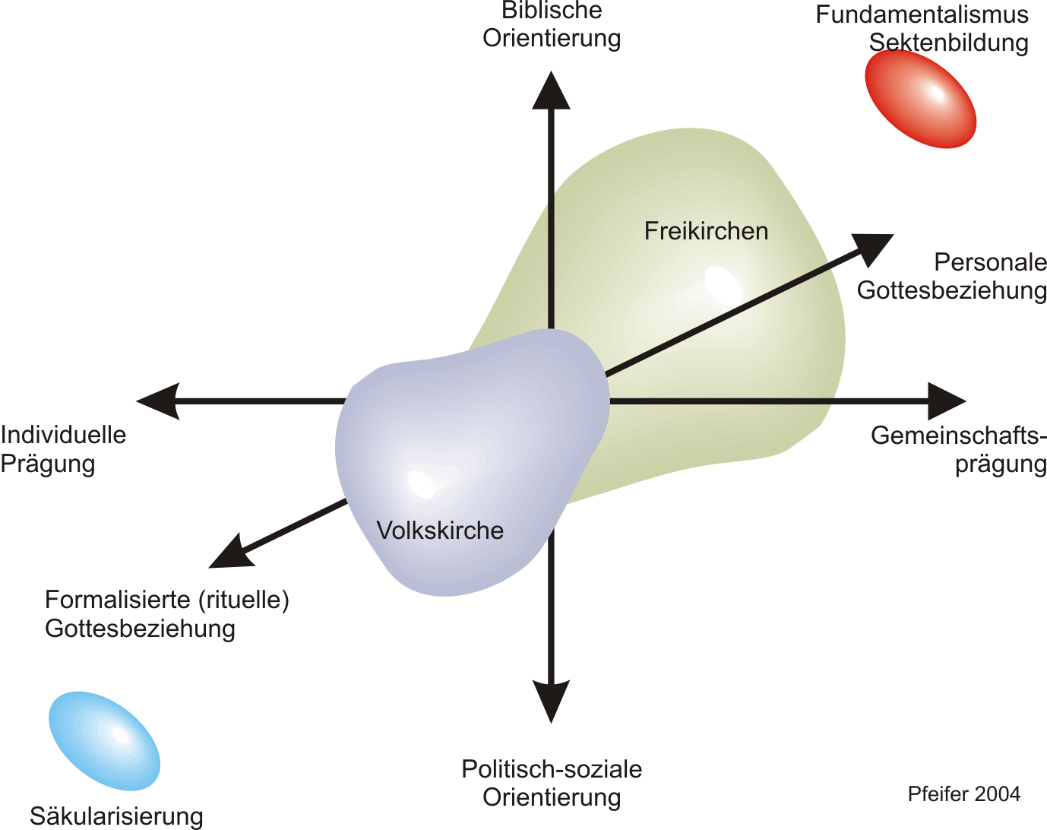

Slide 43
Bio-psycho-soziales Modell
Wandel (Eph 4,22)
Gesinnung (Röm 8,6; 12,2)
R E A K T I O N
Fühlen - Denken
Wollen - Handeln
Psychische
Probleme
A N L A G E
U M W E L T
Erbanlage, Temperament
Hirn-Biochemie
individuelle Sensibilität
körp. Gebrechen
Kindheit, Familie
Belastende Erlebnisse
Schwere Umstände
„STRESS“
Last
Trübsal
Anfechtung
Versuchung
Gal 6,2
2. Kor 6,4
1. Pet 1,6
1. Kor 10,13
Schwachheit
2. Kor 12,9

Slide 44
Therapeutische Zugänge
Sprüche 16,24; 18,21
1. Thessalonicher 5,15
Hebräer 10,24-25
G E S P R Ä C H
Zuwendung, Anteilnahme
Verständnis, Beratung
Trost, Ermutigung
Unterweisung
Patient
M E D I K A M E N T E
PRAKT. HILFE
Antidepressiva,
Neuroleptika
Tranquilizer u.a.
Besuchen - Entlasten
Aktivieren - Hilfe zur
Selbständigkeit
Jesaja 38,21
J. Sirach 38,1-8
1. Timotheus 5,23
Galater 6,2
Matthäus 25,35-40
Sprüche 3,27

Slide 45
Begriffsbestimmung
Schwere psychiatrische Krankheiten
Angststörungen, leichtere Dep., Persönlichkeitsstörungen, Sucht
Anpassungsstörungen, Lebensprobleme
5 %
20
40
„gesunde Menschen“
100
Psychiatrie
Psychotherapie
P S Y C H O L O G I E
S E E L S O R G E

Slide 46
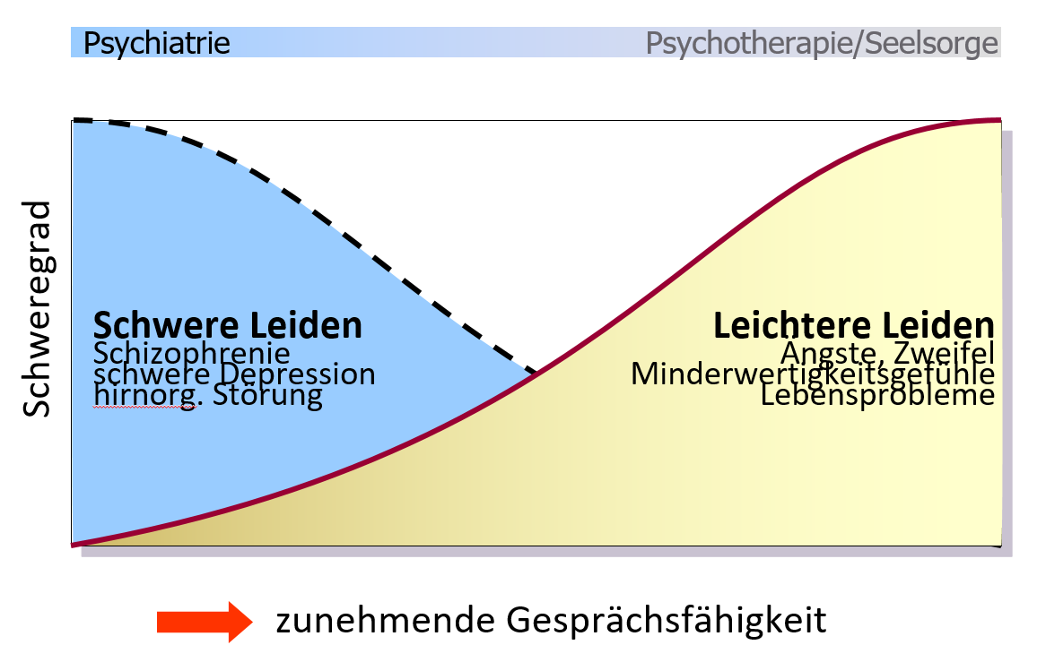
Psychiatrie und Seelsorge

Slide 47
Vier Seelsorgestrategien
Nach 1. Thessalonicher 5:14
1. Ermahnen
Unordentliche
2. Trösten
Verzagte
3. Tragen
Schwache
4. Geduld haben
jedermann

Slide 48
Empirische Befunde
Analyse von zwei grossen Fachjournals (Larson et al. 1992): nur 35 Arbeiten in 12 Jahren, die in irgendeiner Weise eine Beziehung zwischen Religiosität und psychischer Gesundheit berücksichtigten.
Dimensionen der Religiosität: Einhaltung von Ritualen, Sinnfragen, soziale Unterstützung, Gebet, Beziehung zu Gott, andere.
Erwartung: kein oder negativer Einfluß der Religiosität auf die psychische Gesundheit.
Resultate: 36 mal positive Beziehung zwischen Glaube und seelischer Gesundheit, 8 mal eine negative Korrelation und 6 mal keine Auswirkung.
Notes:
Gesamthaft läßt jedoch die empirische Forschung sehr zu wünschen übrig. Selbst im englischen Sprachraum finden sich nur wenige qualitative wissenschaftliche Arbeiten zur Thematik. So untersuchten Larson et al. (1992) alle Artikel, die während 12 Jahren in zwei der wichtigsten psychiatrischen Fachzeitschriften veröffentlicht wurden. Dabei fanden sich gerade 35 Arbeiten, die in irgendeiner Weise eine Beziehung zwischen Religiosität und psychischer Gesundheit berücksichtigten.
Insgesamt wurden in den 35 Arbeiten 139 wissenschaftliche Beschreibungen von Religiosität angewendet, jedoch nur in 50 Messungen konsequent untersucht. Die Dimensionen der Religiosität (religious commitment) wurden wie folgt unterteilt:
- Einhaltung von Ritualen,
- Sinnfragen,
- soziale Unterstützung,
- Gebet,
- Beziehung zu Gott,
- Restkategorie andere.
Erwartet hatten die Autoren häufig keine oder einen negativen Einfluß der Religiosität auf die psychische Gesundheit. Doch die Resultate ergaben 36 mal eine positive Beziehung zwischen Glaube und seelischer Gesundheit, 8 mal eine negative Korrelation und 6 mal keine Auswirkung.
Vereinfacht ließ sich also sagen: Dort, wo der Einfluß des Glaubens auf die psychische Gesundheit empirisch untersucht wurde, ergab sich viermal häufiger eine positive Beziehung als eine negative.
Einen negativen Bezug zwischen Glaube und psychischem Zustand zeigten am ehesten Menschen, die mit der Frage nach dem Lebenssinn und nach ihren ethischen Leitlinien rangen (also im Bereich der Sinnfragen). Eine mögliche Erklärung liegt darin, daß besonders diejenigen unter einer Dissonanz leiden, die sich äußerlich (extrinsisch) zwar an christlich-ethische Leitlinien halten, aber keine innere gefühlsmäßige Kongruenz erfahren. Die Studie steht im Einklang mit anderen Übersichtsstudien (Bergin 1983, Gartner et al. 1991), die ebenfalls ein deutliches Überwiegen positiver Befunde feststellten, wenn es darum ging, den Einfluß der Religiosität auf die psychische Gesundheit zu messen.

Slide 49
Welche Faktoren machen eine Psychotherapie wirksam und hilfreich?

Slide 50
Gemeinsamkeiten therapeutischer Prozesse
1. Eine vertrauensvolle Beziehung zur helfenden Person.
Eine Erklärung für die Probleme
  Eine rationale Begründung oder ein mythologischer Zusammenhang, der die Gründe für die Schwierigkeiten des Patienten erklärt und indirekt das Vertrauen des Patienten in seinen Therapeuten stärkt.
Darlegung neuer Informationen
  über die Ursache und Dynamik der Probleme des Patienten. Aufzeigen neuer Wege zum Umgang mit diesen Schwierigkeiten.
Hoffnung wecken.
  Stärkung der Erwartungen des Patienten auf Hilfe.
Vermittlung eines Erfolgserlebnisses,
  das die Hoffnungen weiter stärkt und ihm das Gefühl gibt, seine Schwierigkeiten meistern zu können.
6. Emotionales Engagement des Therapeuten.
nach J. Frank

Slide 51
Gemeinsame Faktoren
Überzeugung
Beziehung
Erwartung

Slide 52
Gemeinsame Faktoren
Überzeugung
GLAUBE
Beziehung
Erwartung
LIEBE
HOFFNUNG

Slide 53
Gemeinsame Faktoren
Glaube
Liebe
Hoffnung

Slide 54
Was ist bei Psychotherapie und Seelsorge gleich?
Was ist verschieden?

Slide 55
Unterschiedliche Perspektiven
Werte / Massstäbe
Grundlagen
Gesellschaft
Verantwortung, Ordnung,
soziale Rolle; Moral,
situationsadäquates
Handeln
Beobachtung des Verhaltens: wie erfüllt der Einzelne die Normen bezgl.
Leistungen und Beziehungen.
Individuum
Glück
Bedürfnisbefriedigung
Subjektives Empfinden
von Selbstwert, Annahme
und Wohlbefinden.
Therapeut
Seelsorger
Gesunde Persönlichkeits-
struktur: Wachstum, Entwicklung, Autonomie,
Stressbewältigung etc.
Klinische Beurteilung,
Verhaltensbeobachtung
psychologische Tests

Slide 56
Prozess und Inhalt
Prozeß = Vorgehensweise
Inhalt = Grundhaltung, Ethik, Richtlinien
Gemeinsamkeiten und Unterschiede von Psychotherapie und Seelsorge

Slide 57
Seelsorge oder Therapie?
Filmbeispiel:
ACT-Clips
Wenn Sie dieses Video ohne Ton betrachten, was beobachten Sie. Was ist therapeutisch. Kann man feststellen, ob dies ein Seelsorgegespräch oder ein Therapiegespräch ist?

Slide 58
Gemeinsamkeit von Seelsorge und Therapie - 1
Die äusseren Formen des Gesprächs (Zuwendung,.Aufmerksamkeit etc.) sind bei Seelsorge und Therapie weitgehend gleich.
  Sie übernimmt dabei nicht Techniken der Psychotherapie, sondern wendet die bewährten Formen hilfreicher zwischenmenschlicher Kommunikation an, die seit Jahrtausenden in der Bibel vorgezeichnet sind.
2. Auch in der Seelsorge laufen ähnliche Prozesse des Überzeugens ab wie in der Psychotherapie, allerdings in einer christlichen Annahmenwelt.
3. Die verschiedenen Seelsorge-Modelle finden ihre Parallelen in den Modellen säkularer Psychotherapie.

Slide 59
Gemeinsamkeiten - 2
4. Die Eigenschaften von Ratsuchenden und Therapeuten, die sich in der Psychotherapieforschung herauskristallisierten, gelten auch für die Seelsorge.
5. Die therapeutische Effektivität der Seelsorge bezüglich der beobachtbaren Parameter (z.B. soziale Integration, Angstverminderung etc.) läßt sich mit der Erfolgsrate einer säkularen Psychotherapie vergleichen.
6. Auch die Seelsorge ist nicht frei von der Möglichkeit negativer Effekte (z.B. Erzeugung von kontratherapeutischen Spannungen bis hin zur Suizidalität; z.B. sexuelle Übergriffe von Seelsorgern auf Ratsuchende).

Slide 60
Unterschiede Seelsorge und Therapie
1. Christliche Seelsorge unterscheidet sich von der säkularen Psychotherapie primär auf der inhaltlichen Ebene.
2. Inhalte und Ziele ergeben sich aus der Bibel ("Gesinnung", "Wandel", "Wachstum", "Heiligung", "Rechtfertigung" etc.)
3. Weltanschauung und Werte leiten sich aus der Bibel und aus den kirchlichen (subkulturellen) Regeln ab.
4. Seelsorge nutzt in konstruktiver Weise die Glaubensbezüge des Ratsuchenden zur Verstärkung eines therapeutischen Effekts (Trost, Zuspruch, Zurechtweisung, Ermahnung, Lehre etc.).

Slide 61
Unterschiede - II
5. Sie ist sich aber auch verzerrter Formen der Frömmigkeit bewusst und versucht diese von der Bibel her zu bearbeiten.
6. Seelsorge pflegt - je nach Ausrichtung unterschiedlich - die Anwendung traditioneller seelsorglicher Zugänge (Gebet, Beichte, Abendmahl, Salbung, Handauflegung, Gebet um Befreiung von dämonischen Mächten).
7. Seelsorge nutzt die therapeutischen Möglichkeiten stützender und aufbauender Gemeinschafts-Strukturen von Mitchristen, die die gleichen Überzeugungen teilen.
8. Der christliche Seelsorger rechnet im Verlauf einer Beratung mit dem übernatürlichen Wirken des Heiligen Geistes an sich selbst und am Ratsuchenden.

Slide 62
Zusammenarbeit Arzt - Seelsorger
Vorteile der Zusammenarbeit
  - Absicherung des Seelsorgers: diagnostisch, therapeutisch
  - Medizinische Betreuung sichergestellt
  - Arbeitsteilung: Arzt übernimmt gewisse Verantwortung und medizinische Behandlung, Seelsorger hat oft mehr Zeit zum Gespräch
  - Verhandlungen mit Institutionen (Krankenhäuser, IV, Fürsorge, Vormundschaftsbehörde)
Grenzen der Zusammenarbeit:
  - Vertrauen des Patienten zum Arzt
  - Mitarbeit des Patienten
  - gemeinsame Glaubensgrundlagen nicht immer notwendig; oft genügt gegenseitige Wertschätzung
Beachte bei Zusammenarbeit mit Psychiater bzw. Psychotherapeut:
  - Ziele abklären
  - Arbeitsteilung möglich? (z.B. Seelsorger begleitet in akuten Krisen, Arzt gibt Hintergrund-Deckung)
  - Cave: gegeneinander ausgespielt werden
  - problematisch: intensive Psychotherapie, hier evtl. beschränken auf äußere Begleitung (sozial, Ermutigung, Gebet)

Slide 63
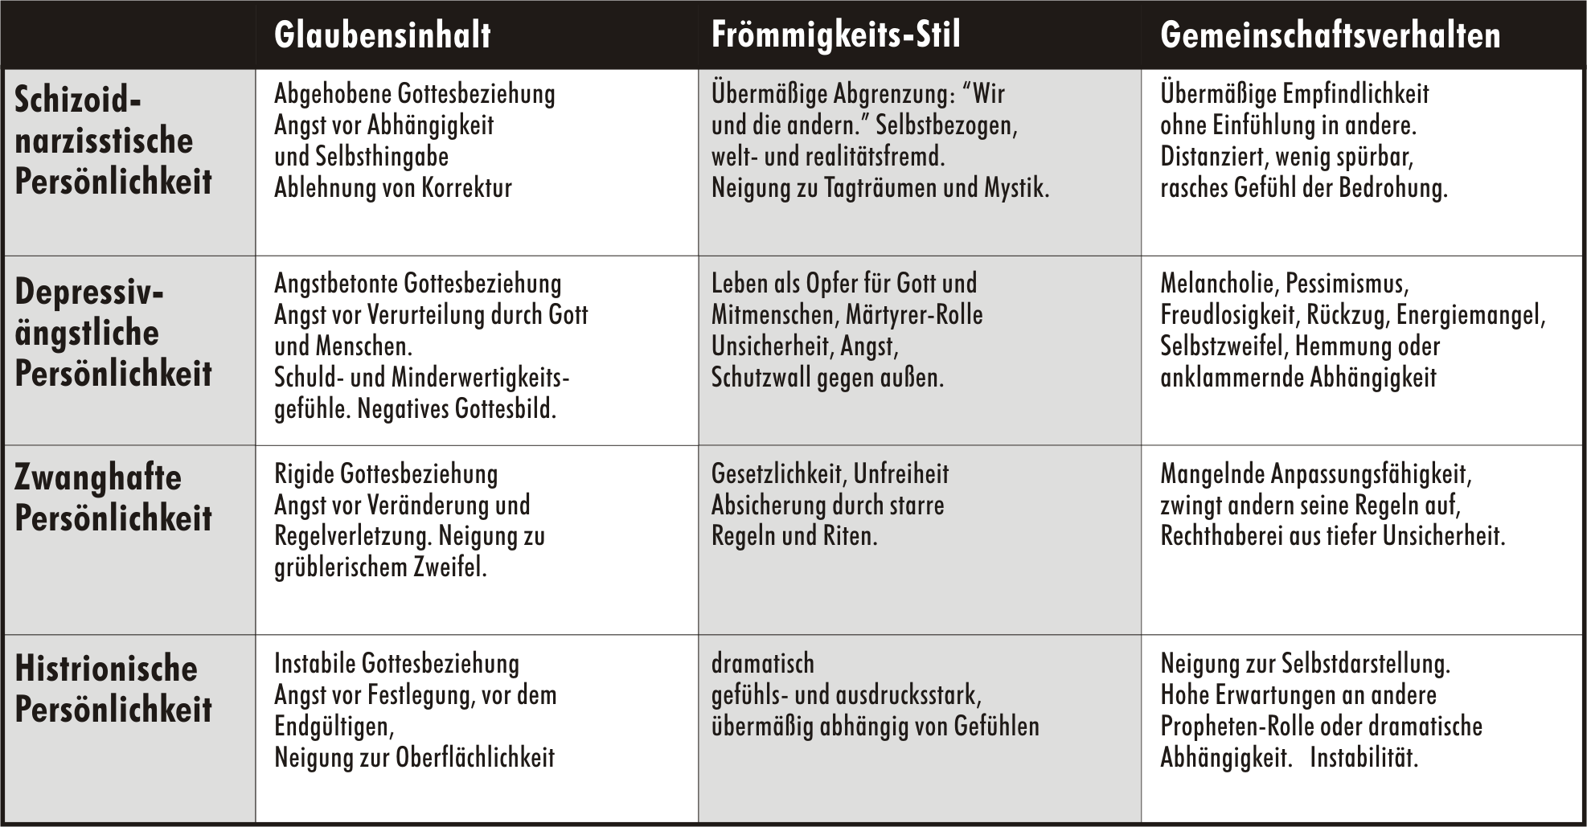
Persönlichkeit und Glaubensstil

Slide 64
Spannungsfelder
I D E A L E
Inneres
Erleben
„Ich möchte es gut und richtig machen“ (Liebe, Gerechtigkeit, Ordnung, Ehre etc.)
„Abwehr“
Bewältigung
Bedürfnisse, Gefühle
Strebungen, Triebe
Eigeninteresse
(Sub)kulturelle
Regeln und
Grenzen
Erwartungen
R E A L I T Ä T
Schwierige Mitmenschen
Enttäuschte Hoffnungen
Konstitution – Stress
Äusserer
Rahmen

Slide 65
www.seminare-ps.net
Download
Weitere Präsentationen zu den Themenbereichen Psychiatrie, Seelsorge, Erziehung und Lebensberatung finden Sie auf der Homepage

